Slide 1

UNIVERSITÀ DEGLI STUDI DI UDINE
POLITECNICO DI INGEGNERIA E ARCHITETTURA
Corso di laurea triennale in Ingegneria Elettronica
TESI DI LAUREA
LORA E INTERNET OF THINGS:
EVERYWARE SOFTWARE COME CASO DI STUDIO
Relatore: Prof. Antonio Abramo
Laureando: Tolotto Enrico
A.A 2016 - 2017

Slide 2
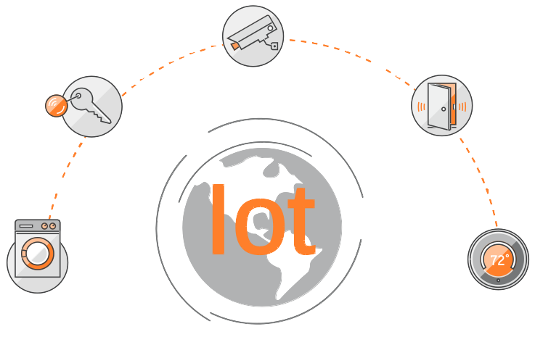
Internet of Things

Slide 3
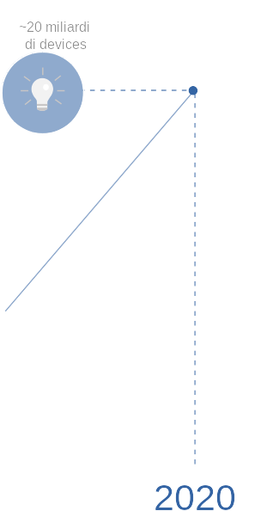
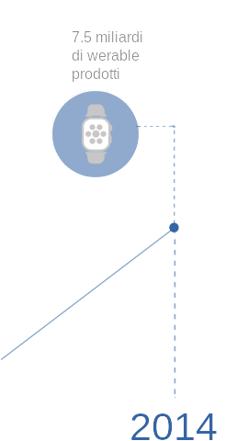
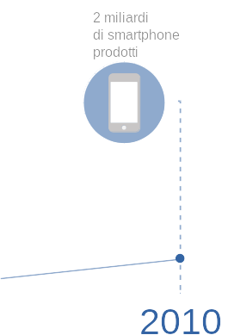
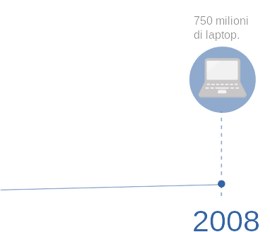
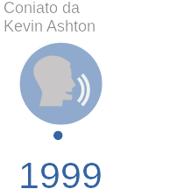
Rapida crescita

Slide 4
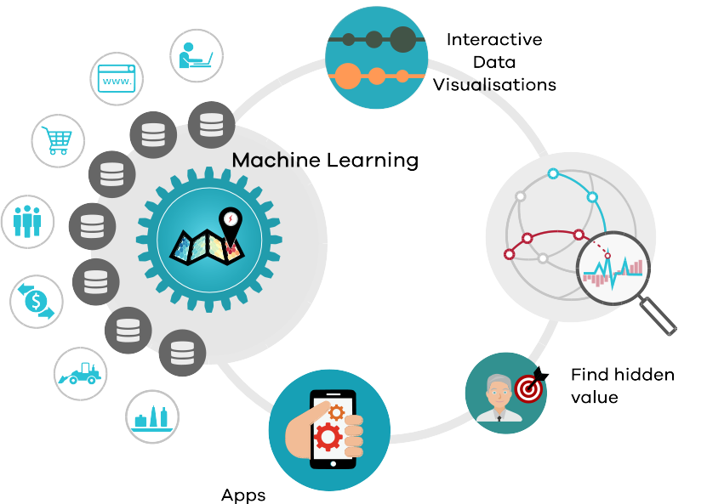
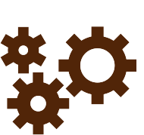
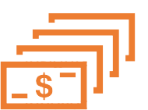
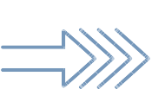
Big Data

Slide 5
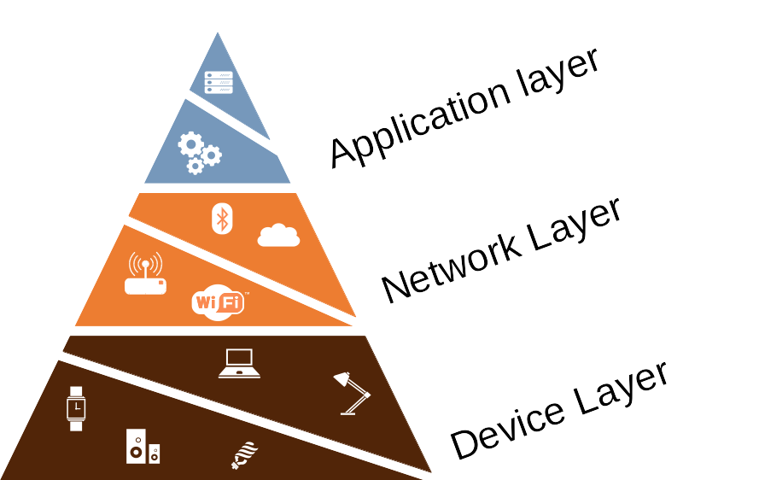
Livelli IoT

Slide 6
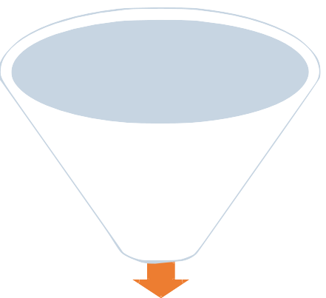
Scalabilità
Problematiche
Scalabilità
Costo
Durata
della batteria
Sicurezza
Raggio
Di
Copertura
Necessità di ridisegnare il network layer

Slide 7
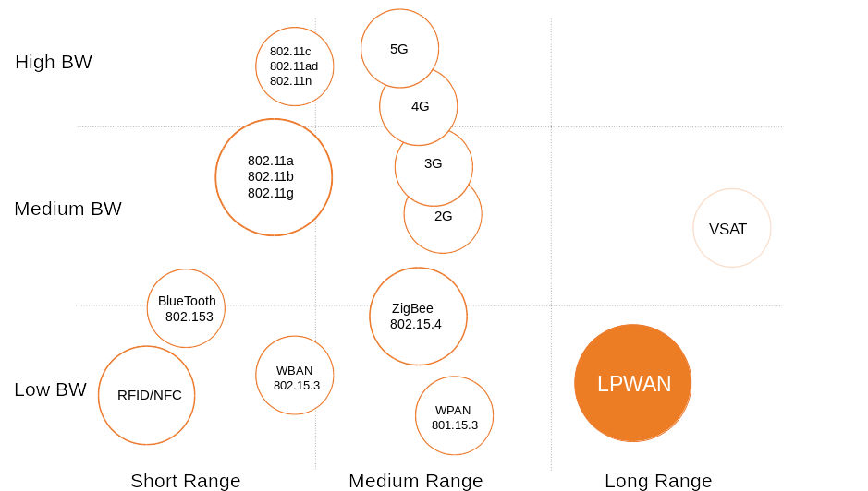
L P W A N
OW
O
W
E
R
IDE
R
EA
E
T
W
O
R
K
E\

Slide 8
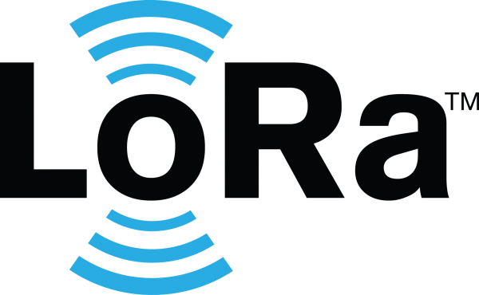
LoRa
LoRaWAN
Layer Fisico
Protocollo MAC
Frequenze ISM
0.3-50 [kbps]
10-12 [Km]
Alta resistenza alle interferenze
Protocollo MAC
Topologia a stella
Open source

Slide 9
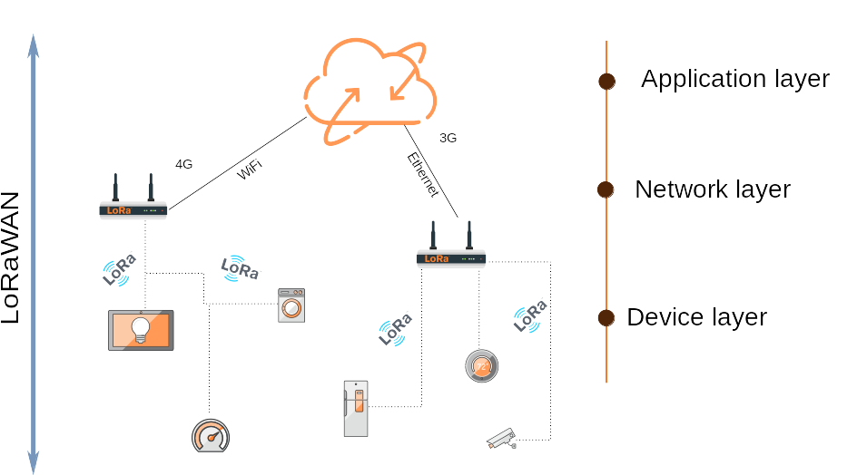
Funzionamento

Slide 10
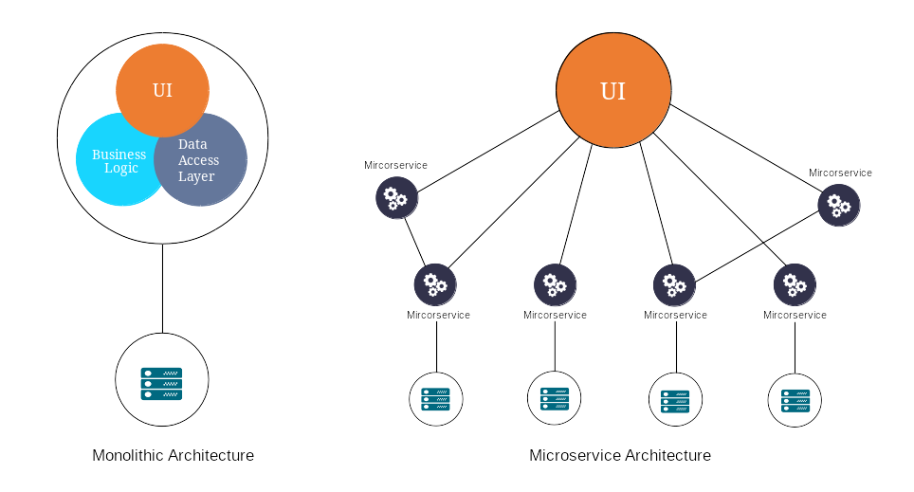
Microservices

Slide 11
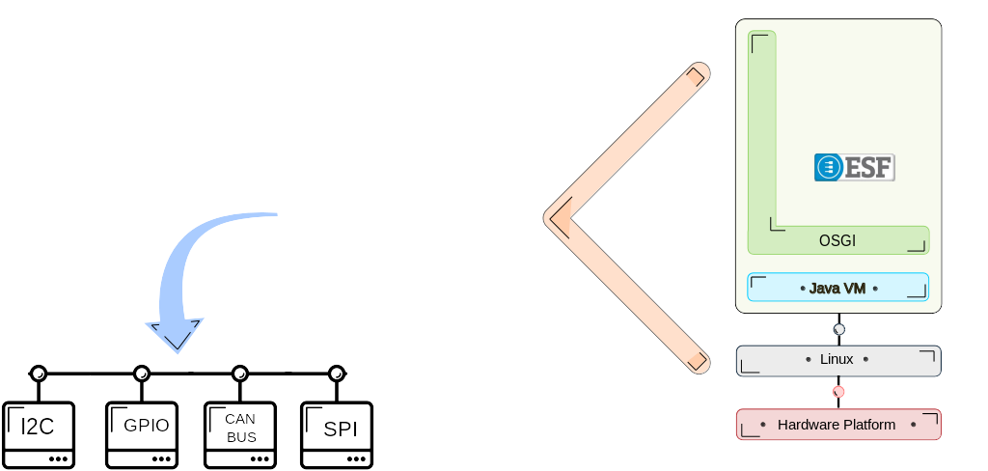
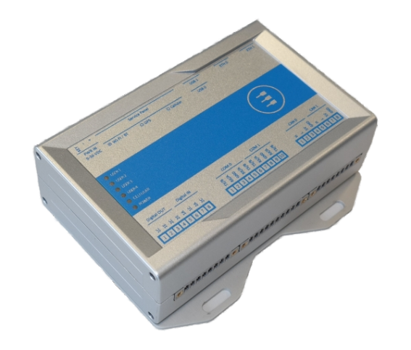
ESF: Everyware Software Framework

Slide 12
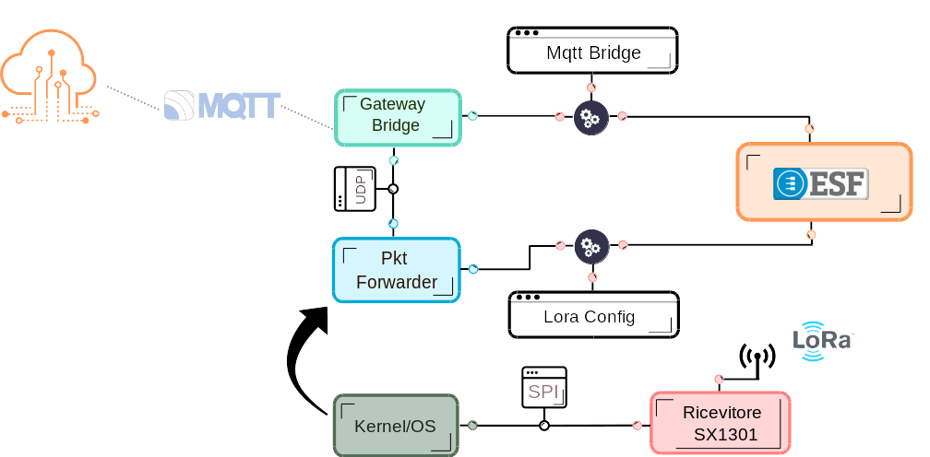
Architettura del software

Slide 13
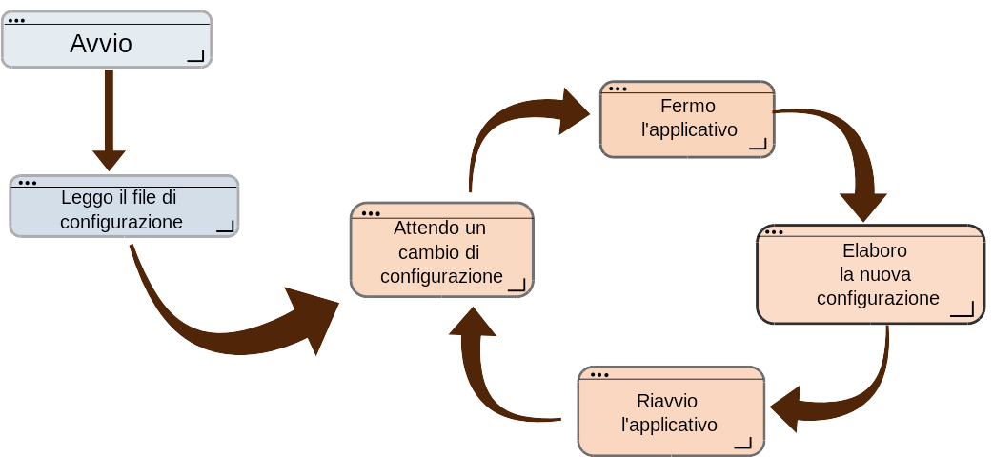
Architettura del software

Slide 14
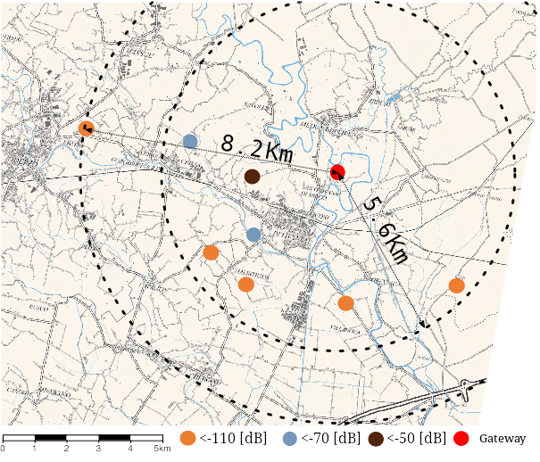
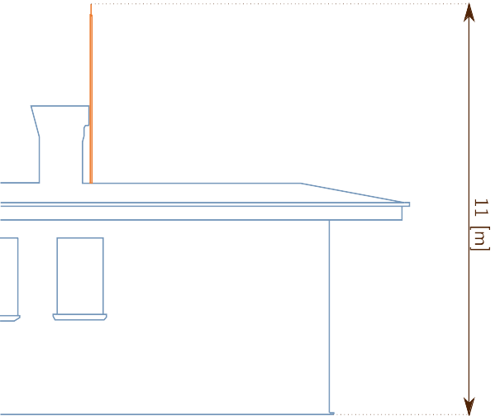
Misurazioni

Slide 15
Grazie per l’attenzione!
UNIVERSITÀ DEGLI STUDI DI UDINE
Relatore: Prof. Antonio Abramo
Laureando: Enrico Tolotto
A.A 2016 - 2017

